Slide 1
THƯ VIỆN TRƯỜNG TIỂU HỌC TỊNH PHONG
GIỚI THIỆU SÁCH THÁNG 12/2024
Kỷ niệm 80 năm ngày thành lập Quân đội nhân dân Việt Nam 22/12/1944 - 22/12/2024
1

Slide 2
THƯ VIỆN TRƯỜNG TIỂU HỌC TỊNH PHONG
2

Slide 3
3

Slide 4
5

Slide 5
THƯ VIỆN TRƯỜNG TIỂU HỌC TỊNH PHONG

Slide 6
9

Slide 7
10

Slide 8
13

Slide 9
Giới thiệu cuốn sách
THƯ VI ỆN TRƯỜNG TIỂU HỌC T ỊNH PHONG
Ký ức tàu không số
Cuốn sách được NXB Tổng hợp TP.HCM xuất bản năm 2010
Tác giả : Mã Thiện Đồng
Dày 231 trang, khổ 15×21cm
14

Slide 10
Giới thiệu cuốn sách
Sách gồm 14 chương với độ dày 231 trang , được sắp xếp theo trình tự thời gian. Từ những ngày đầu xây dựng tuyến đường hàng hải đến những câu chuyện đời thường của các thủy thủ tên con tàu không số
17

Slide 11
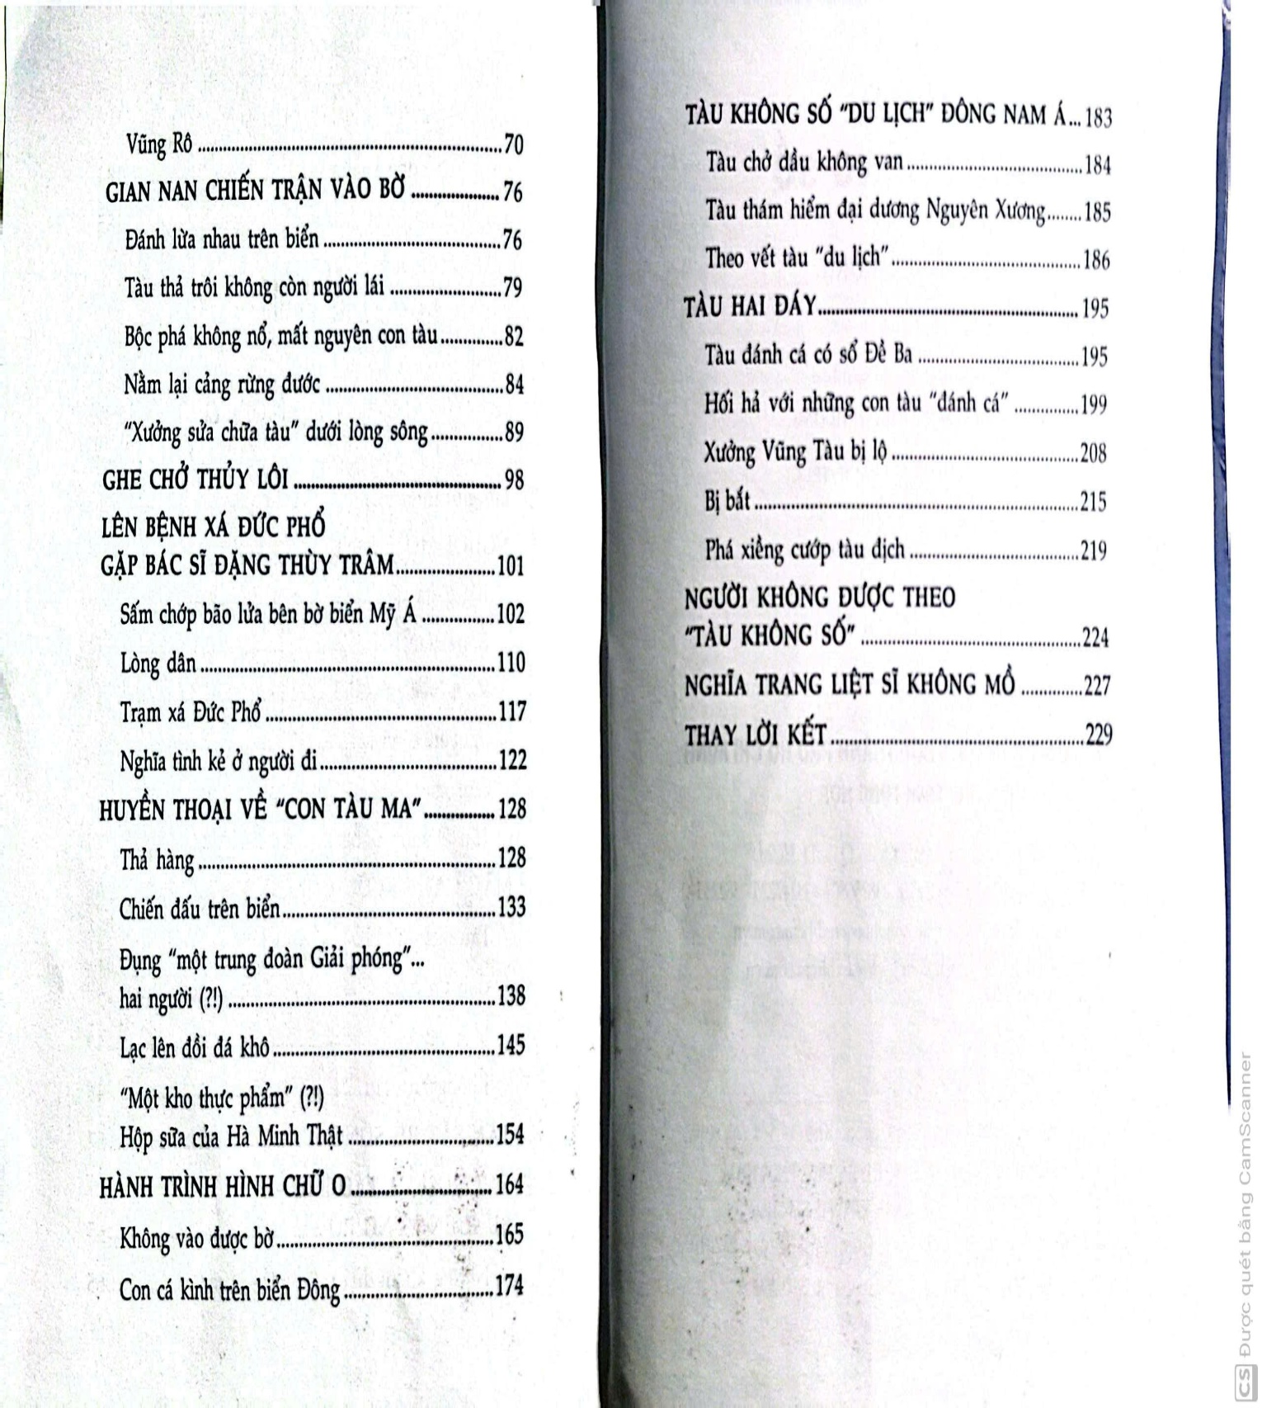
Giới thiệu cuốn sách
Lật giở từng trang sách chúng ta sẽ thấy tác giả không quá đi sâu vào từng chi tiết lịch sử , số liệu, sự kiện
18

Slide 12
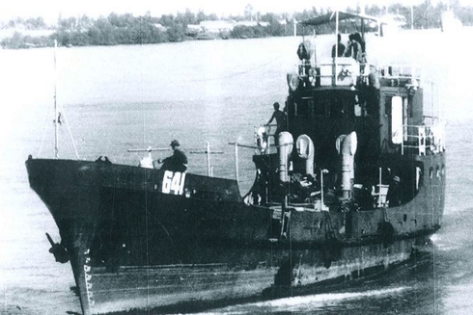
Mà tập trung khắc họa hình ảnh các chiến sĩ của con tàu không số huyền thoại năm xưa và những mất mát , hy sinh vô cùng to lớn cả họ .

Slide 13
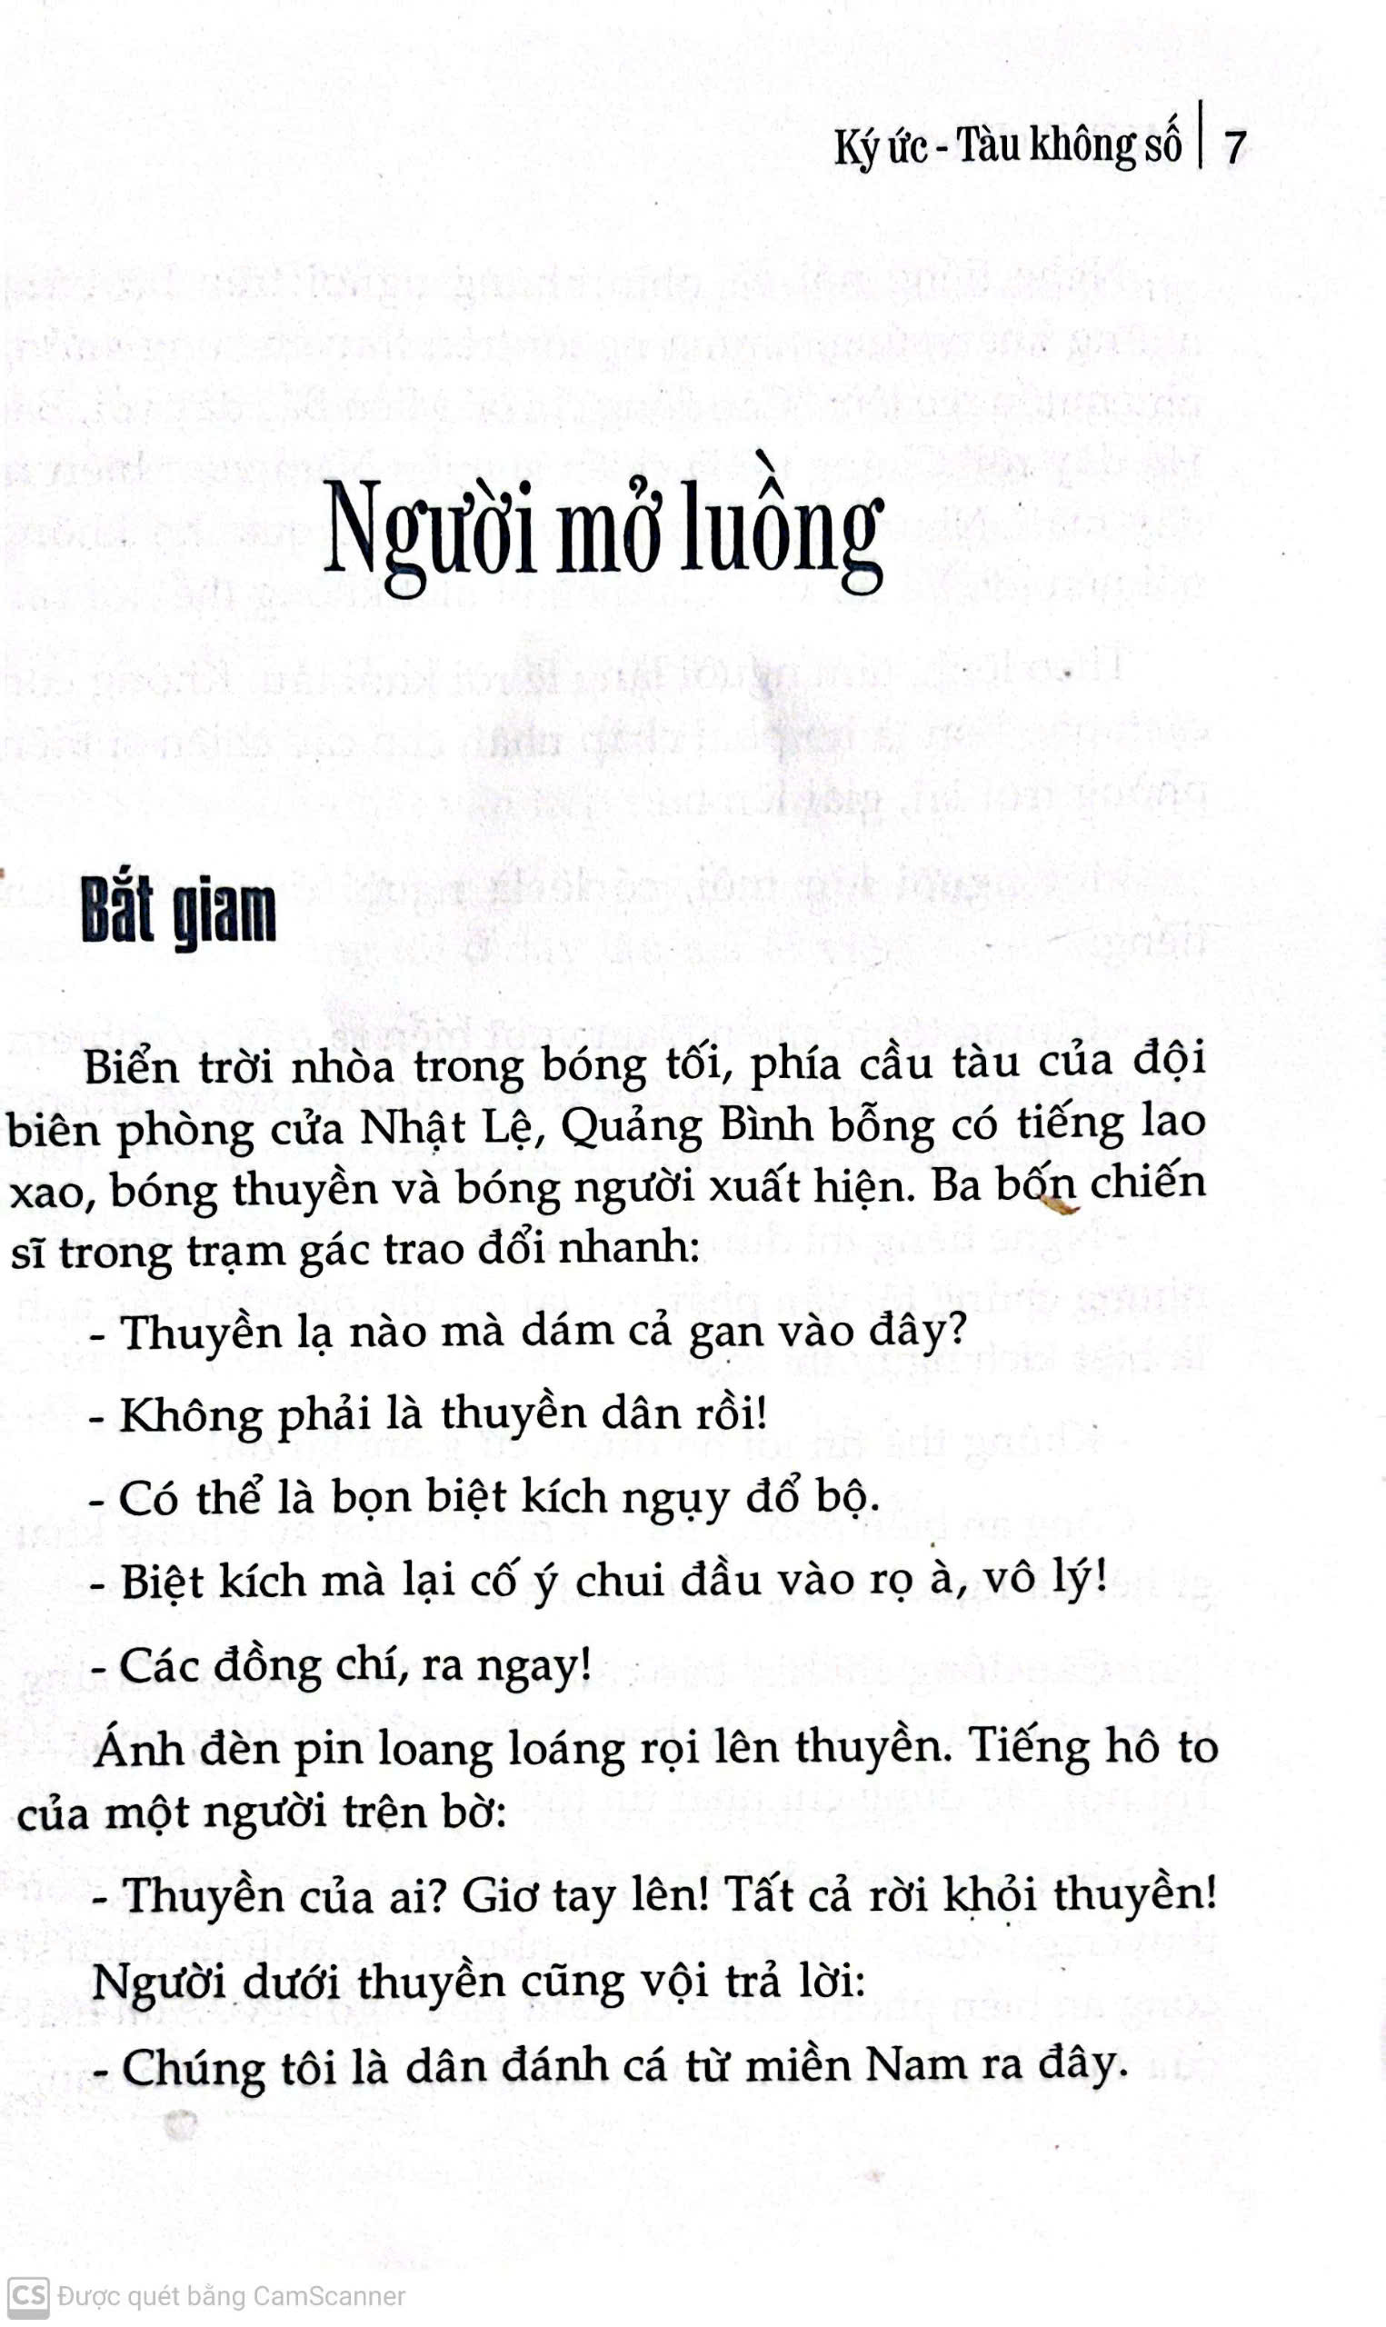
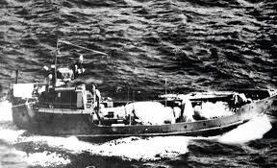

Slide 14
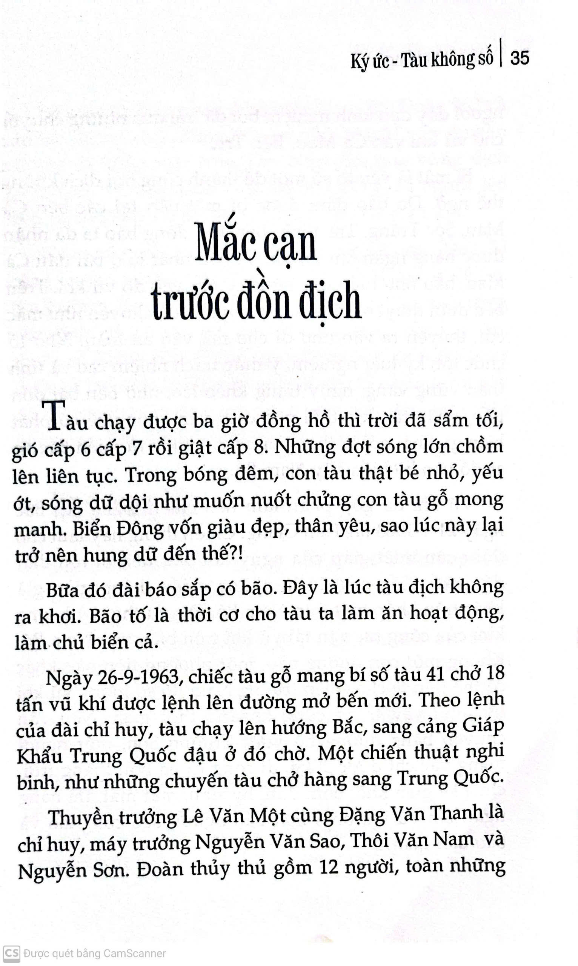

Slide 15
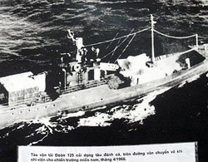
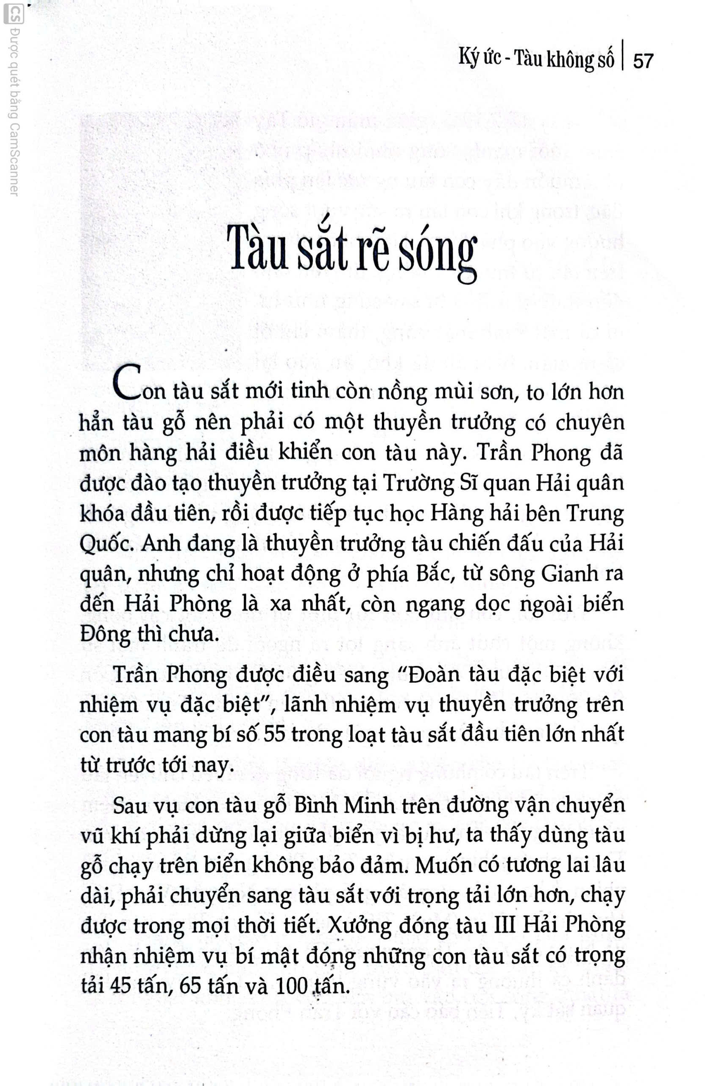

Slide 16
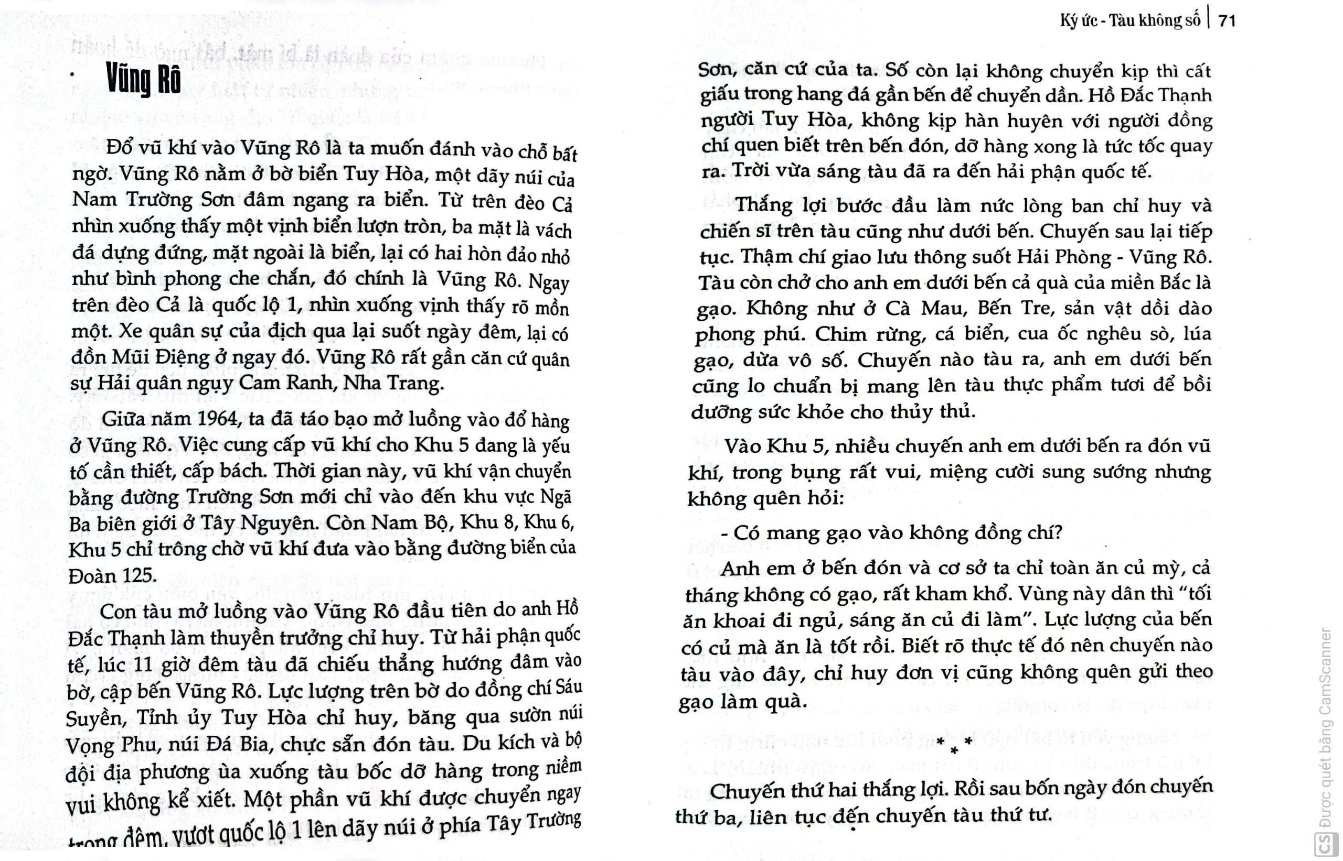

Slide 17
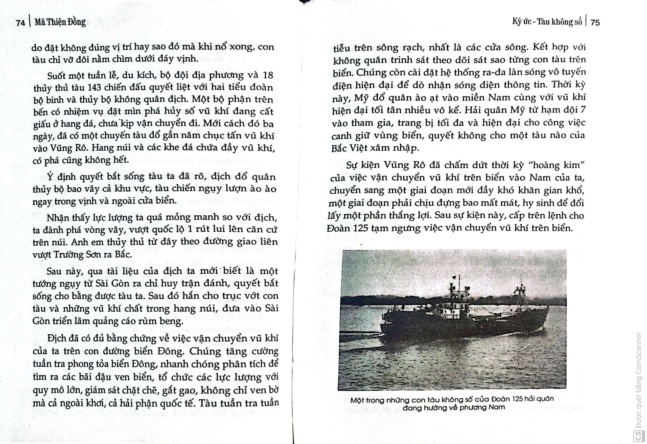

Slide 18
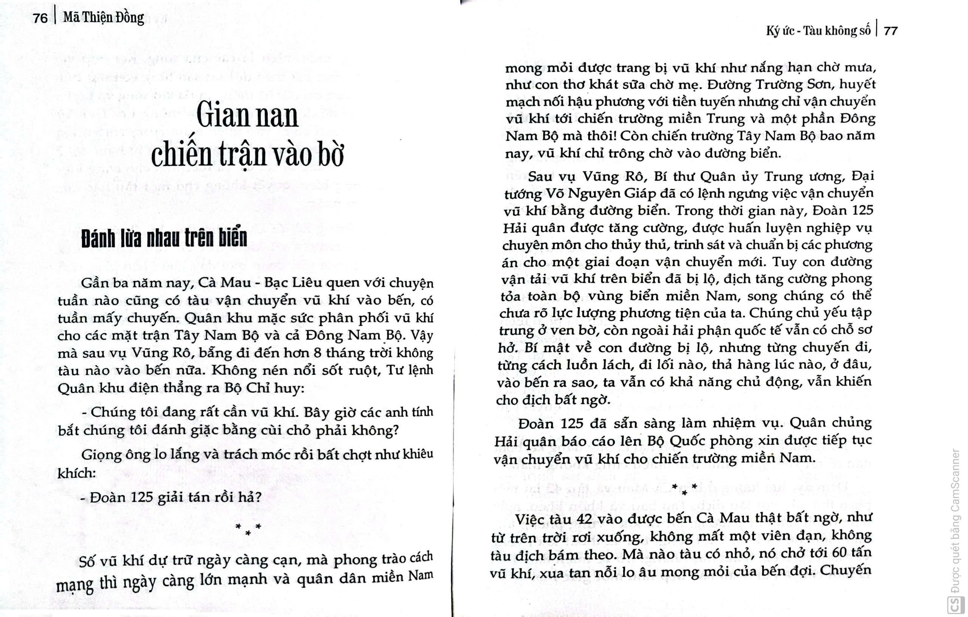
19

Slide 19
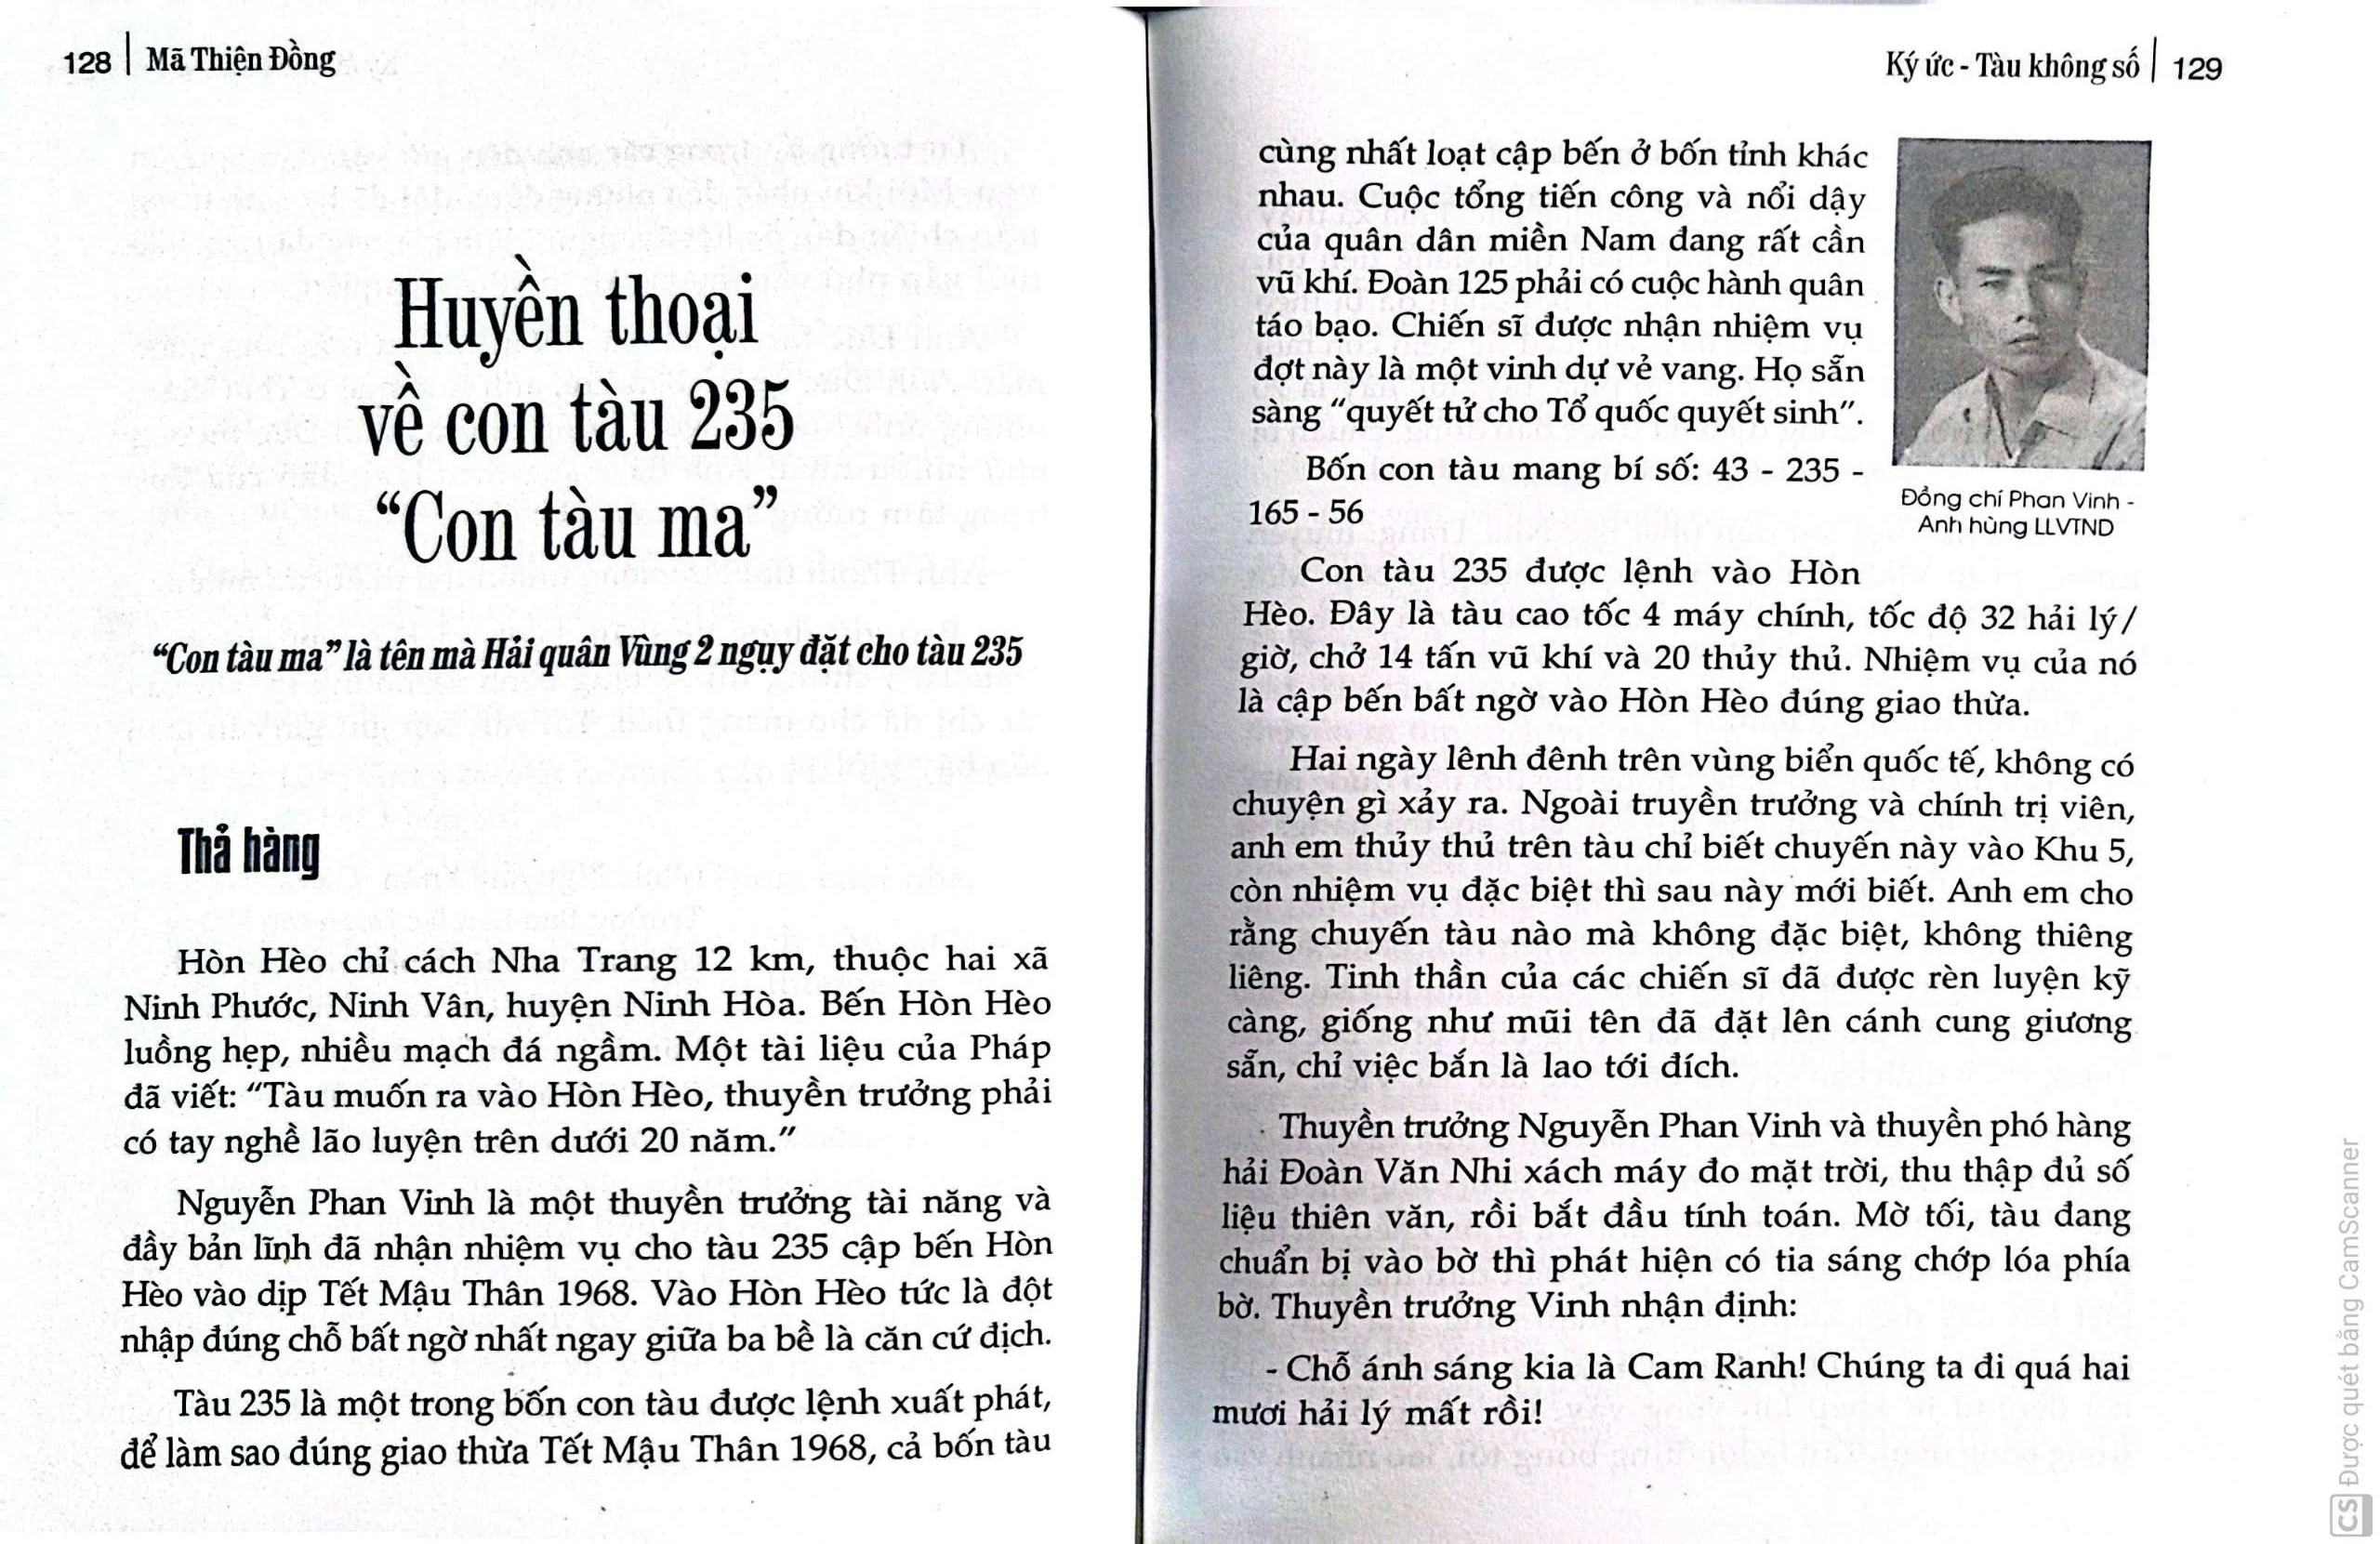
21

Slide 20
26

Slide 21
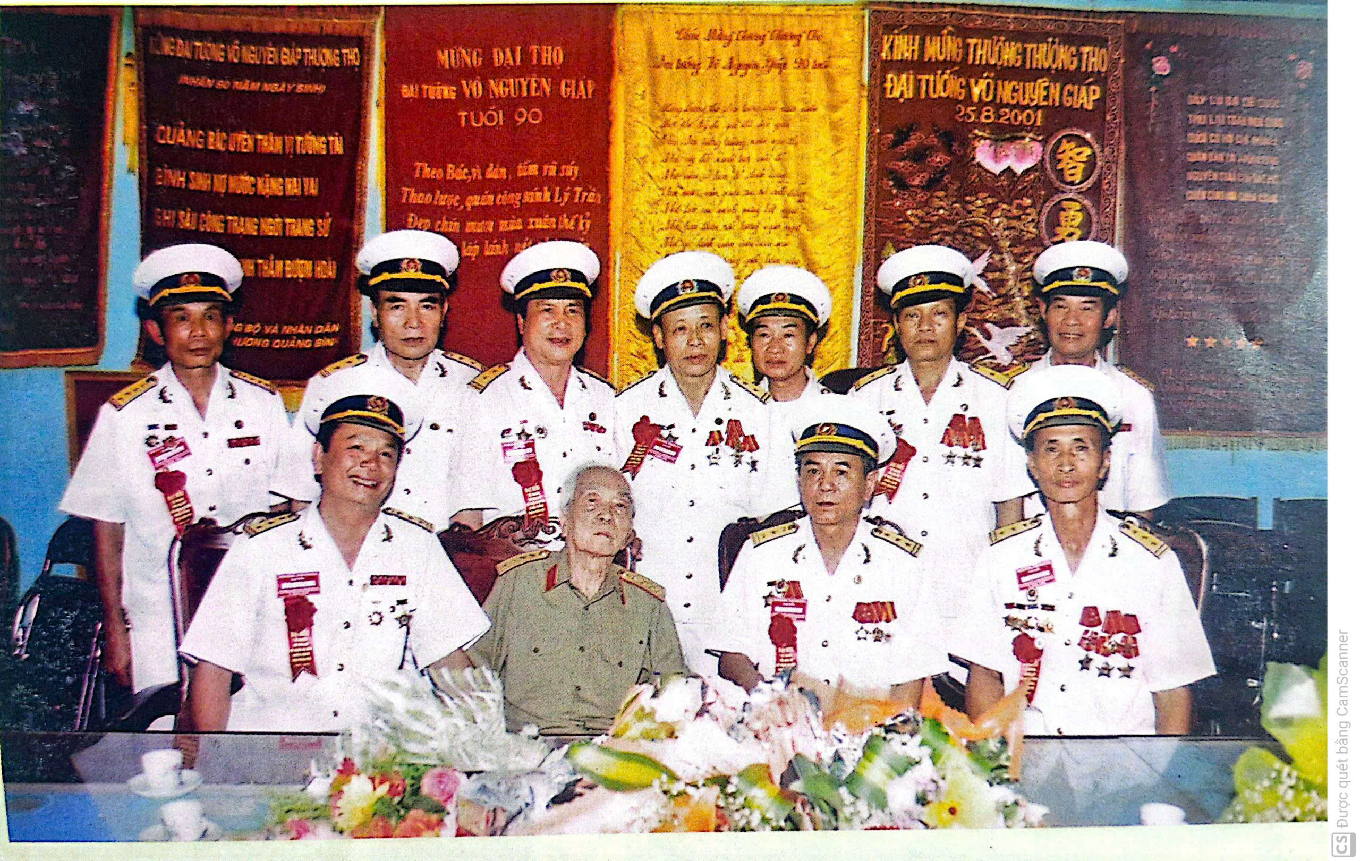
27

Slide 22
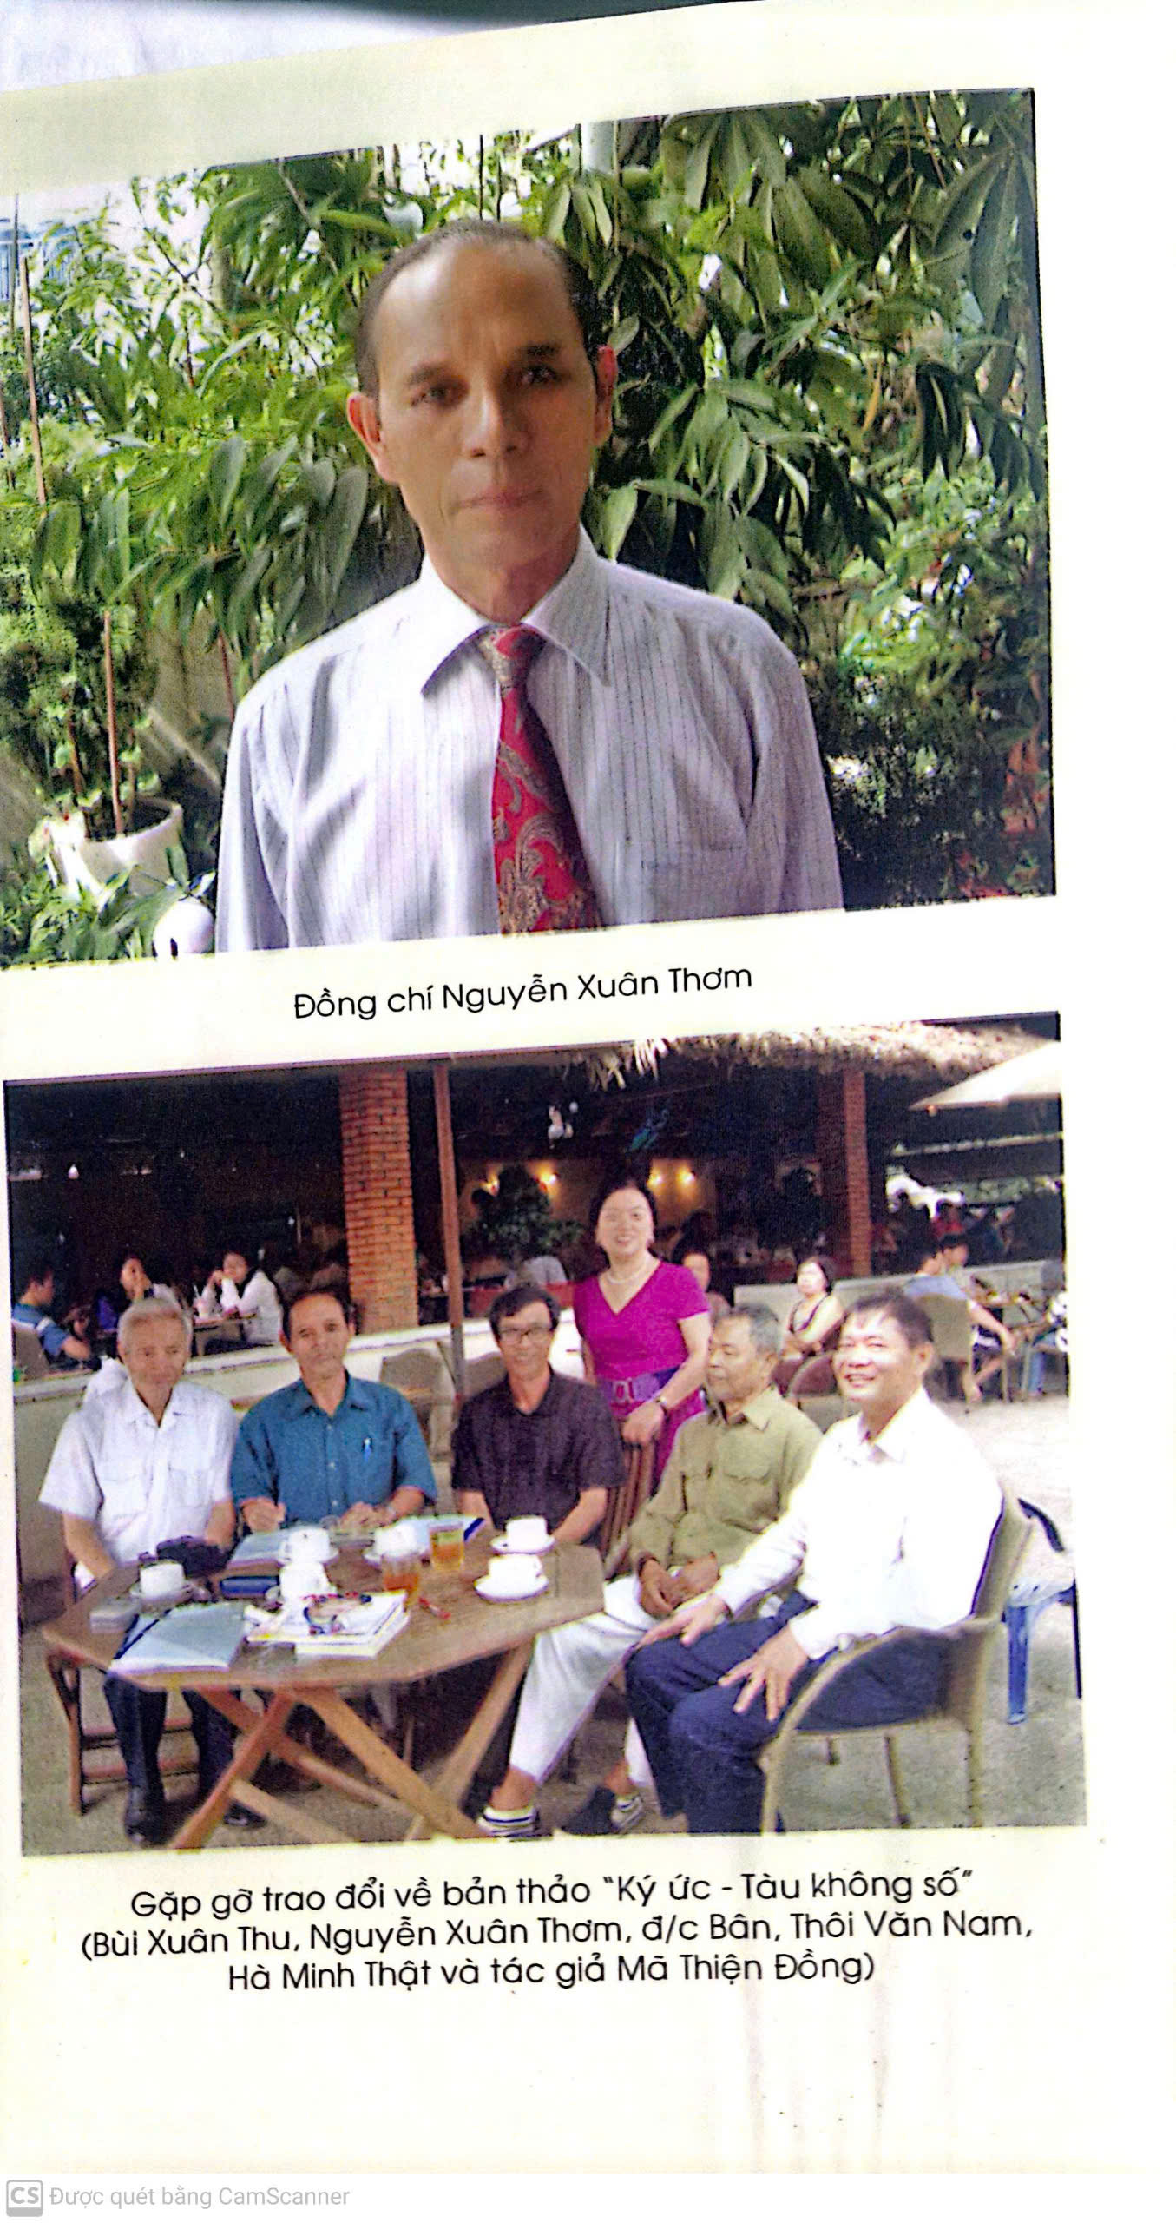
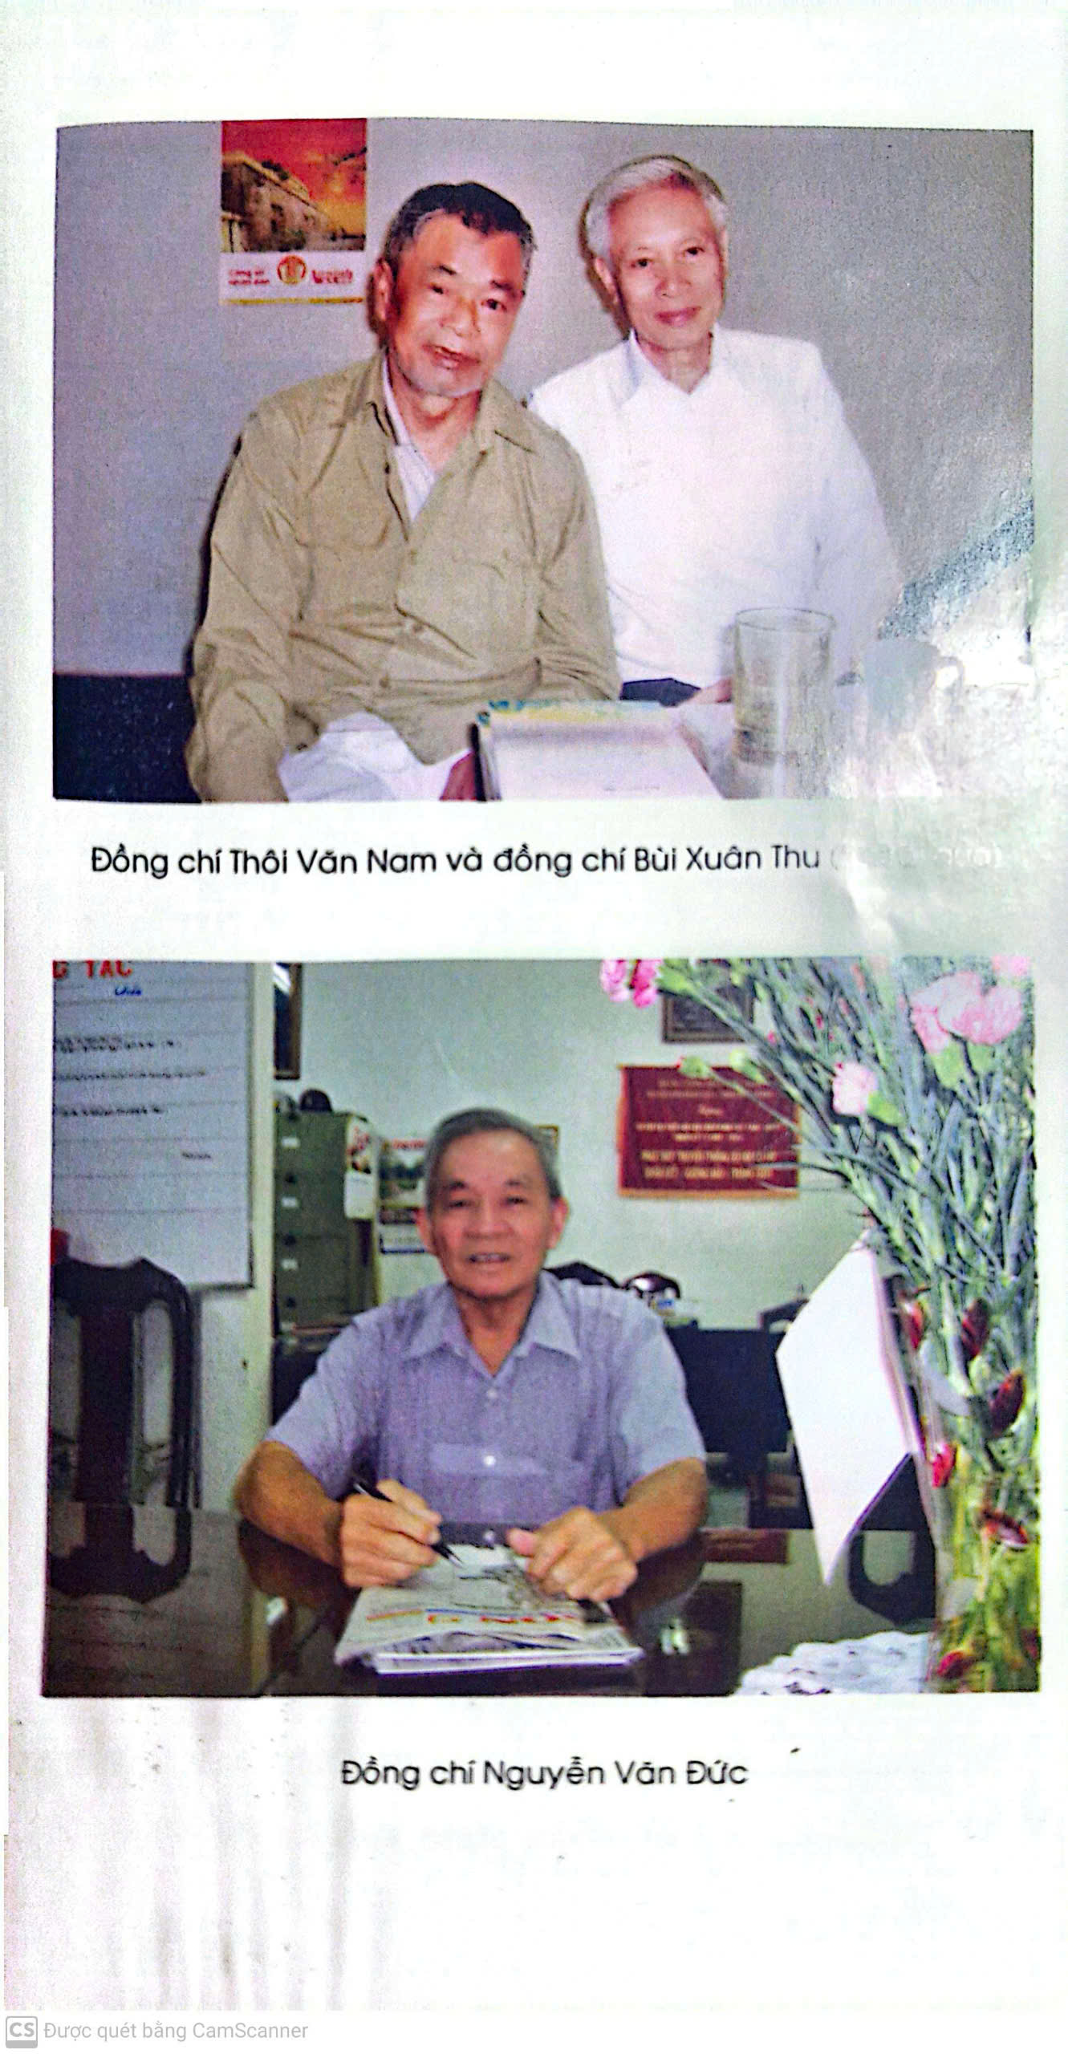
28

Slide 23
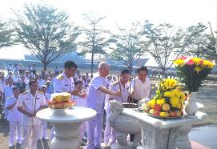
29

Slide 24
TH Ư VI ỆN TR Ư ỜNG TI ỂU H ỌC T ỊNH PHONG
Cuốn sách có số đăng ký cá biệt là TK 1247 đến TK 1249 hiện đang có tại thư viện nhà trường
30

Slide 25
Lời cuối
TH Ư VI ỆN TR Ư ỜNG TI ỂU H ỌC T ỊNH PHONG
Nếu các bạn muốn biết thêm và hiểu rõ hơn nội dung của cuốn sách, các bạn hãy tìm đọc trong tủ sách tham khảo của thư viện trường nhé! Thư viện luôn chào đón các bạn và mong rằng các bạn ngày càng tìm được nhiều điều bổ ích từ những trang sách nhỏ.
31

Slide 26
Buổi tuyên truyền giới thiệu sách của thư viện hưởng ứng Ngày thành lập Quân đội nhân dân Việt Nam đến đây xin được khép lại.
32

Slide 27
Kính chúc quý thầy cô giáo và các bạn thật nhiều sức khỏe, niềm vui, hạnh phúc
33

Slide 28
Thank You
34

